Slide 1
Проект «Вокруг меня»
«Наше время лучше»

Slide 2
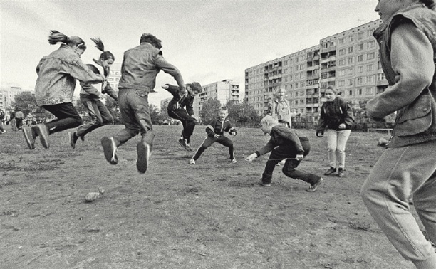
Notes:
Время когда дети находились во дворе .

Slide 3
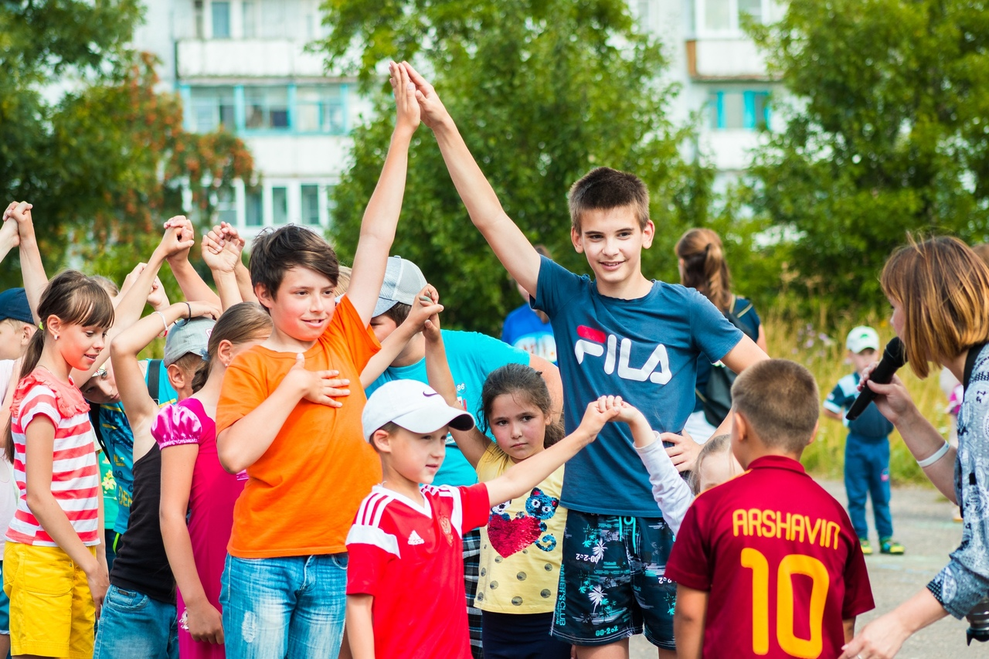
Notes:
Игры и развлечение на дворовой площадке в летний период. «Молодежный центр»

Slide 4
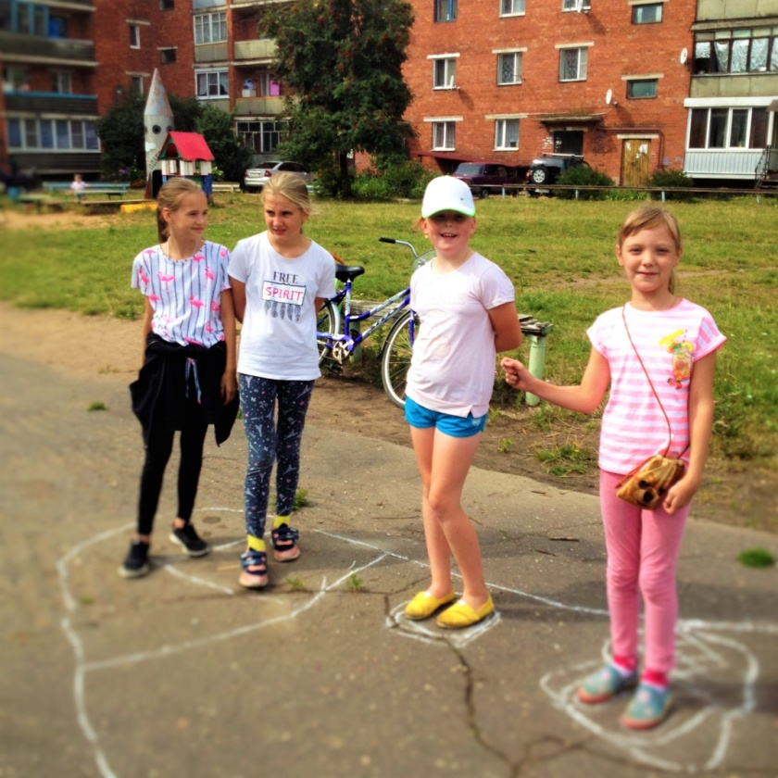
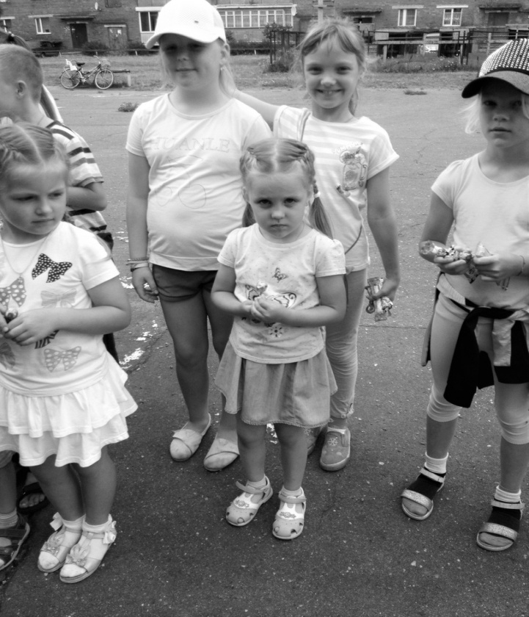
Игра « Казаки разбойники»
Наше время лучше
Счастливые дети

Slide 5
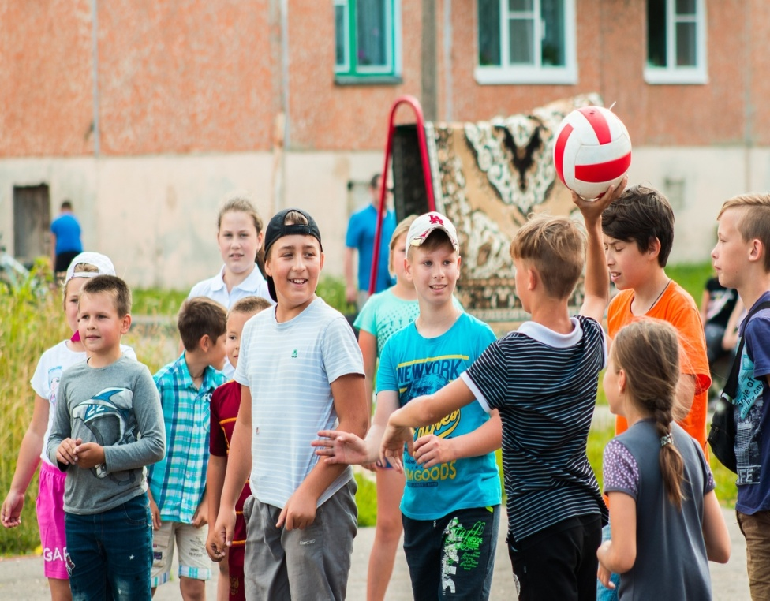

Игра «Вышибалы» ,«Ручеек»

Slide 6
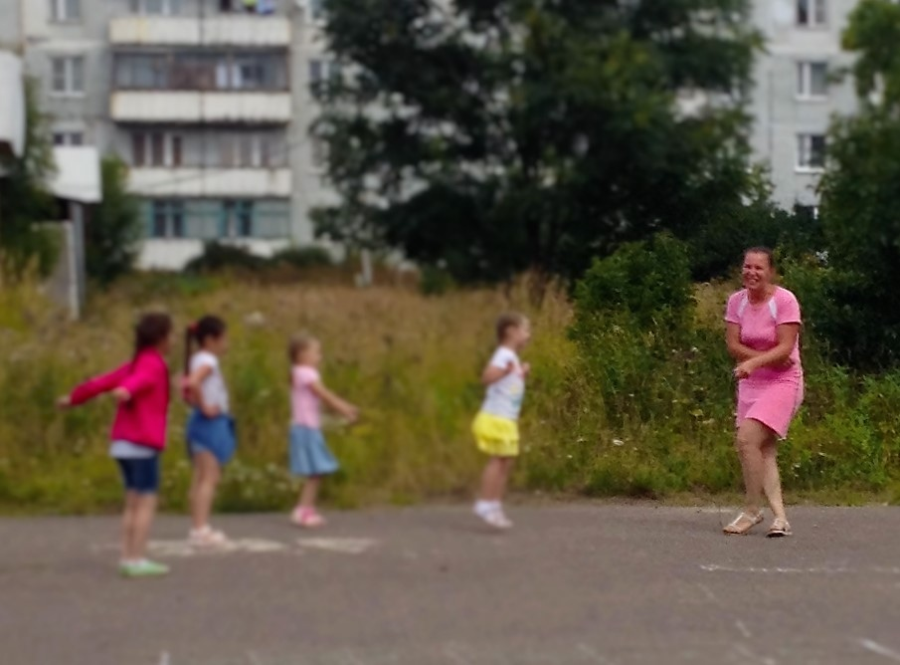
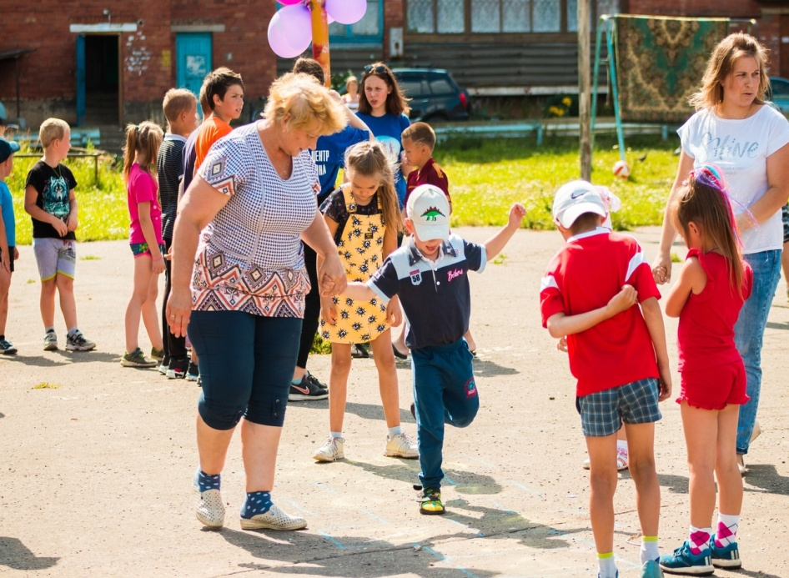
Резиночка и Классики

Slide 7

Веселая игра
«Вышибалы» на дворовой площадке Пограничная-9

Slide 8
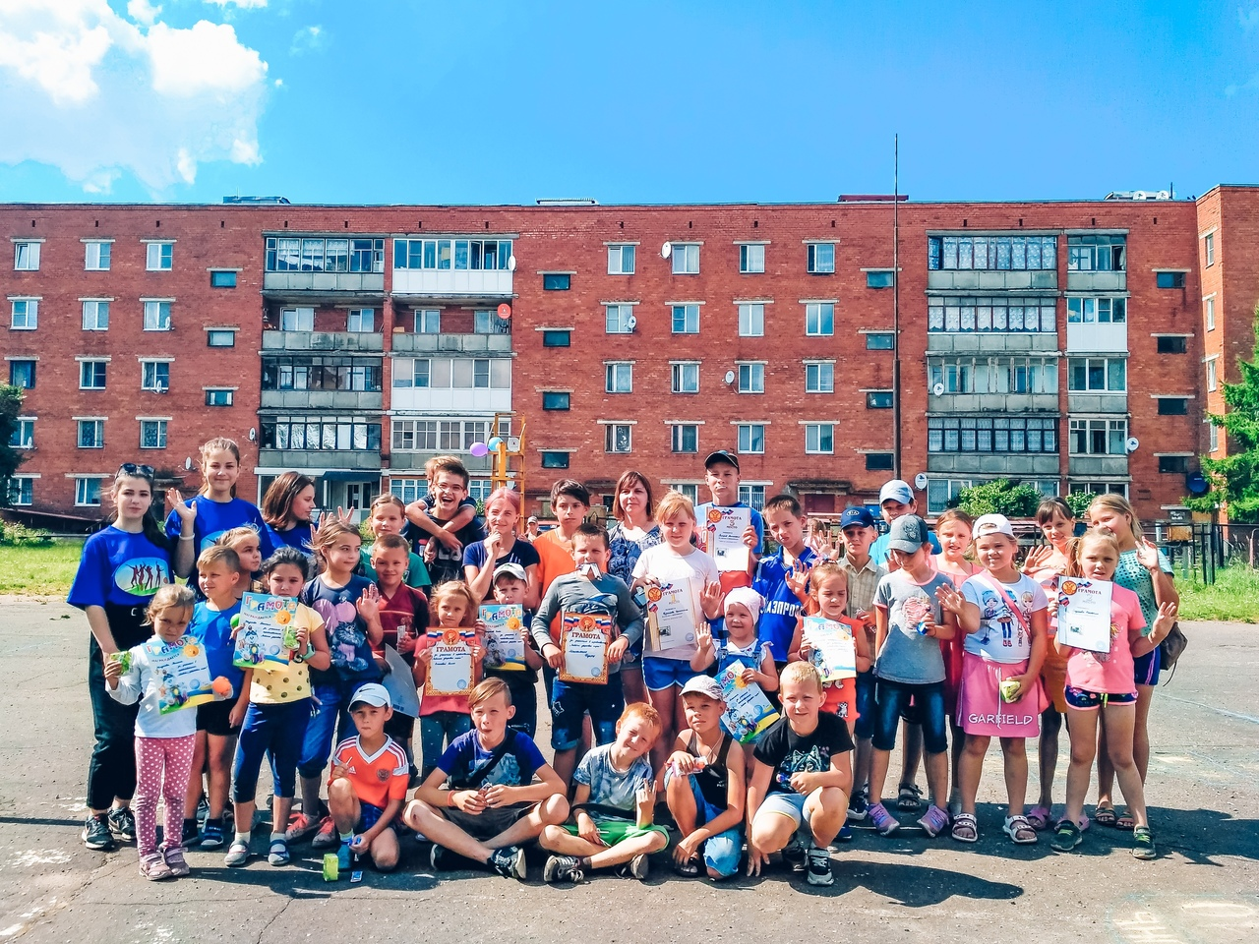
Notes:
Последний день «Возрождения дворовых игр» Нам очень хочется сделать эту площадку лучше!!!

